Slide 1
L’EDUCAZIONE SCOLASTICA
FASCISTA

Slide 2
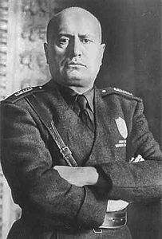
LA NASCITA DEL FASCISMO
Nel 1919, un ex capo del Partito socialista, Benito Mussolini, diede vita ad un nuovo movimento politico che sin da subito sconvolse la popolazione italiana: si trattava del Fascismo. Questo movimento divenne un vero e proprio partito solo nel 1921 con il nome di Partito Nazionale Fascista e nel 1923 si unì con il partito nazionalista.
Le particolarità di questo partito erano di usare sistematicamente la violenza, soprattutto verso i lavoratori che protestavano o si ribellavano al regime, e quella che i suoi componenti agivano in squadre indossando delle divise: camicia nera, fez (berretto con cordicella) e i simboli fascisti.

Slide 3
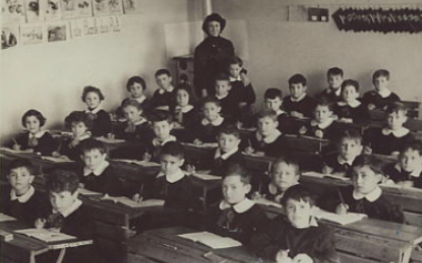
L’EDUCAZIONE FASCISTA
Nel 1922 Mussolini affidò a Giovanni Gentile l’incarico di Ministro della Pubblica Istruzione; quest’ultimo, nel 1923, fece approvare una serie di leggi, a favore del sistema scolastico, che diedero vita ad una riforma, la "Riforma Gentile".
Questa riforma stabiliva l’obbligo scolastico dai 6 ai 14 anni implicando il fatto che i bambini avrebbero frequentato per 5 anni una scuola unitaria, la scuola elementare, e negli anni successivi avrebbero dovuto scegliere tra 4 possibili tipologie di scuola.
Inoltre Gentile proponeva una scuola severa, che permetteva solo a un piccolo numero di giovani (figli di famiglie benestanti o dotati per lo studio) di avere l’accesso ai livelli superiori dell’istruzione.

Slide 4
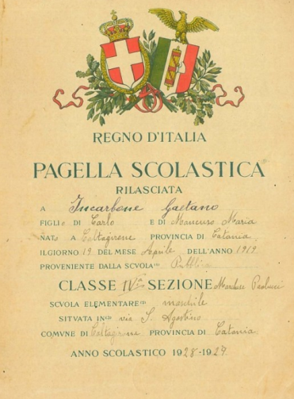
LE 4 SCUOLE
il ginnasio, quinquennale, che dava l’accesso al liceo classico e scientifico
l’istituto tecnico, triennale, seguito da 4 anni di istituto tecnico superiore
l’istituto magistrale, di 7 anni, destinato ai futuri maestri
la scuola complementare, che una volta terminata non permetteva di iscriversi a nessun’altra scuola
Anche la pagella scolastica diventò uno strumento di propaganda del fascismo e delle
varie suole: infatti venivano utilizzati questi documenti per attirare ed influenzare la
nuova gioventù.
LE PAGELLE

Slide 5
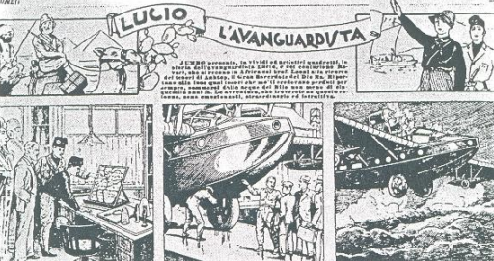
LA PROPAGANDA SCOLASTICA
La propaganda fascista era diretta particolarmente ai giovani. Per questo fu istituita nel 1926 l’Opera Nazionale Balilla (ONB) con lo scopo di infondere nei giovani il sentimento della disciplina e dell'educazione militare, renderli consapevoli della loro italianità e del loro ruolo di "fascisti del domani".
Come detto già prima, una delle più significative propagande fu la pagella; poi vennero influenzati anche i fumetti, che a partire dagli anni ’30 si moltiplicarono con nuove uscite settimanali avendo un particolare successo nel 1932 con il personaggio di «Lucio l’avanguardista», con il quale ha inizio la vera e propria esaltazione a fumetti del regime.
Più avanti il fascismo assume il controllo dell’informazione via radio (giornali-radio e cinegiornali) e nei cinema proiettando prima dei film l’immagine di Mussolini e dei simboli del Fascismo.

Slide 6
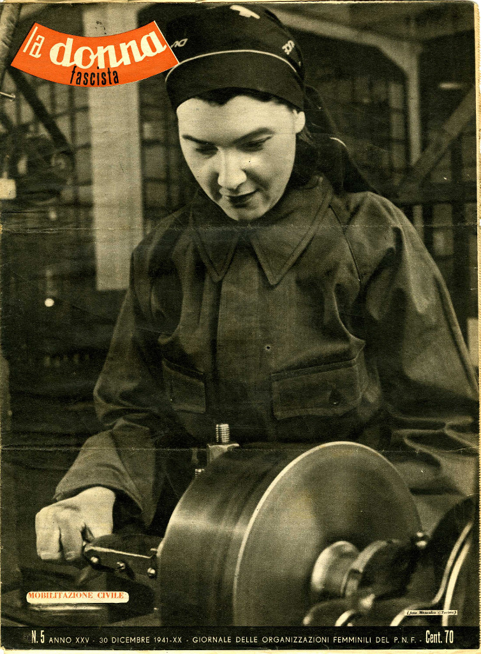
IL RUOLO DELLA DONNA…
Per ottenere il consenso e la collaborazione delle donne il regime esaltò il tradizionale ruolo della donna-madre, valorizzando la figura femminile e puntando alla creazione di una donna fascista per l’Italia fascista.
Le donne non potevano insegnare nei licei materie fondamentali come lettere, latino, greco, storia. Il governo fascista si impegnò a scoraggiare le donne a continuare gli studi, in quanto un'eventuale carriera professionale non si conciliava con la funzione sociale della donna fascista.
A questo proposito, venne istituita una propaganda che andava contro l’inserimento delle donne nel mondo del lavoro nella quale veniva scritta la seguente frase «la donna deve stare nel vero e unico posto che la natura le ha assegnato: la casa»

Slide 7
RIPERCORRIAMO LE TAPPE DELL’EDUCAZIONE FASCISTA
Nel 1919 Mussolini da vita al Fascismo
Nel 1921 gli da il nome di Partito Nazionale Fascista
Nel 1922 Mussolini cede l’incarico di Ministro della Pubblica Istruzione a Giovanni Gentile
Nel 1923 quest’ultime crea e mette in atto la "Riforma Gentile".
Nel 1923 il partito nazionale fascista si unisce con il partito nazionalista.
Nel 1926 fu istituita l’Opera Nazionale Balilla con lo scopo di infondere nei giovani l'educazione militare
Nel 1930 il fascismo influenza i fumetti e le pagelle scolastiche
MariaritaBarbarino

